Slide 1
Particularități adaptative ale cetaceelor ca mamifer terestru devenit acvatic / adaptative particularities of the cetaceeans as a result of decending from a terrestrial mammal
Cu 55 milioane de ani în urmă, în contextul încălzirii și ridicării nivelului oceanului planetar, pe o insulă devenită mai apoi subcontinentul Indian, un mamifer rumegător de mici dimensiuni a reușit să se adapteze și să lase urmași / 55 million years ago, as the planet became warmer, rising waters made terrestrial animals to adapt to water life. A small ruminant manage to leave ofsprings.
adrian.bilba@gmail.com
Vederea / vision
Sonoacustica
Sistemul respirator și circulator
Aparatul digestiv și locomotor
Aparatul excretor și reproducător

Slide 2
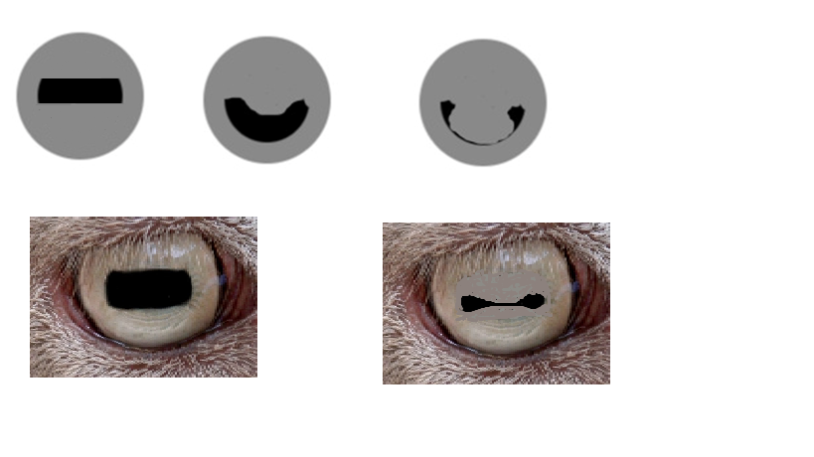
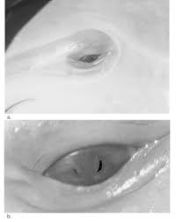
Vederea bifocală la delfini / bifocal vision on dolphins
Majoritatea speciilor de vertebrate, realizează adaptări pentru a vedea atât în proximitate cât și la depărtare. Începând pe scara filogenetică cu peștii, se folosește un cristalin a cărui poziționare modifică indicele de refracție oferind claritate, fie pentru vederea la distanță, fie pentru proximitate.
Peștii osoși au în general o poziție predefinită a cristalinului pentru apropiere - realizând efort muscular doar prin deplasarea cristalinului pentru vederea la distanță.
La peștii cartilaginoși (ex: rechinii) situația este inversă - predefinită este vederea la distanță, efortul fiind pentru apropiere.
La mamifere există un mușchi ciliar, ce modifică forma și respectiv curburile cristalinului într-o măsură foarte mare la primate și mai ales la om.
Cetaceele primitive au avut o provocare deosebită atunci când au dorit să vadă în două medii cu indice de refracție foarte diferit, respectiv aer și apă. În consecință majoritatea au ales vederea în mediul acvatic și doar o parte dintre delfini au dezvoltat o adaptare interesantă prin care au reușit să vadă acceptabil și deasupra apei.
Mijlocul ales este extraordinar, prin separarea fantei iriene caracteristică rumegătoarelor în două pupile, una corespunzătoare vederii în apă și a doua repectiv vederii în mediul aerian.
Practic prin același cristalin se proiectează două imagini pe două porțiuni iriene, transmise fie prin centrul cristalinului fie prin marginea acestuia.

Slide 3
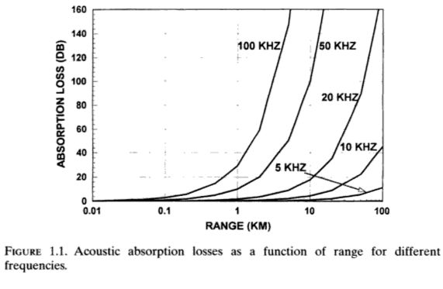
Sonoacustica / sonoacoustics
Urechea și canalul auditiv extern au dispărut, urechea medie a fuzionat cu cea internă formând o structură dură ca ceramica înconjurată de un sinus peribulbar, iar oasele urechii medii au fuzionat într-o structură nefuncțională. Sunetele se propagă diferit în apă, mult mai rapid (de 4,5 oril) și mai constant, în consecință recepția lor a trebuit să se modifice puternic. Totodată mediul dens acvatic, reduce propagarea luminii, sunetul devenind astfel tot mai important. Au învățat să emită sunete din niște sinusuri asociate structurilor respiratorii în care sunt adăpostite niște buze ca de maimuță - buzele fonice. Gama de frecvențe folosite a devenit mult mai largă datorită velocității diferențiate într-un mediu mult mai dens decât aerul. Dacă în aerul umed sunetul se propagă cu 340 m/s, în apă, mediu mult mai dens acesta se propagă cu 1530 m/s. Totuși, în apă e necesară o intensitate mai mare a sunetelor pentru a se propaga. Un aspect important este însă corelația dintre frecvență și coeficientul de pierdere sonoră - ceea ce face ca sunetele cu frecvență înaltă să se piardă mai devreme pe când cele cu frecvență mică să se propage zeci de kilometri. Totuși din rațiuni fizice frecvența e dependentă despre dimensiunea cavității unde se generează sunetul - ceea ce a făcut balenele uriașe să folosească frecvente reduse și odontocetele cele mai mici să aibă cele mai ridicate frecvențe. Evoluția lucrează cu materialul clientului. Doar 12 din 65 de specii de odontocete au putut fi studiate. S-a aflat de exemplu că orca echolochează la o frecvență de 16 kHz iar marsuinul la 130 de kHz.

Slide 4
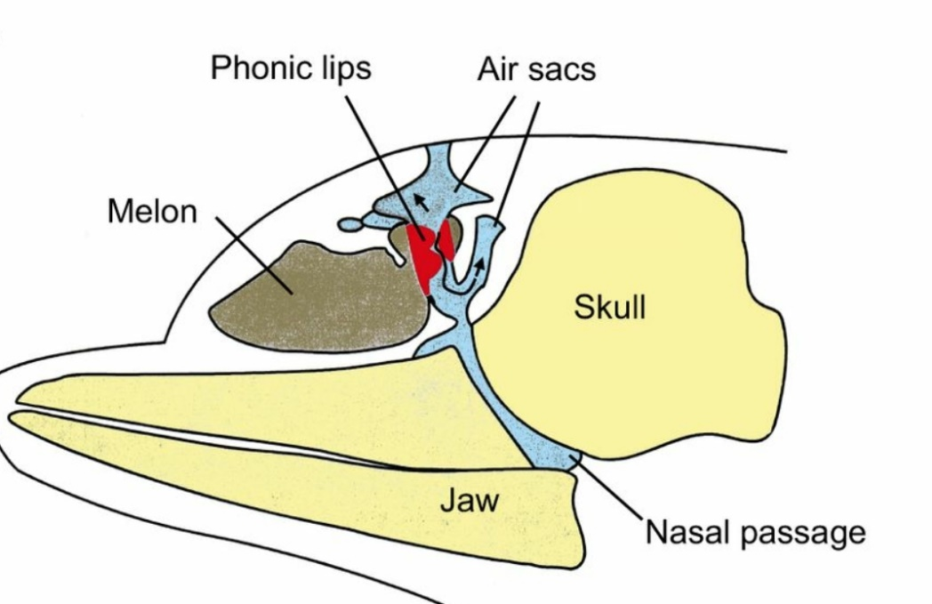
Ambele depășesc deseori 200 de decibeli atunci când echolochează sau doar comunică. Balenele folosesc frecvențe reduse ce se propagă mai departe în apă, la ele sunetul e doar element de comunicare. Nu este încă înțeles mecanismul de recepție al sunetelor la aceste animale dificil de studiat. Pentru hrănire ele încă folosesc mirosul și auzul (percep foșnetul și mirosul apei cu bancuri de pești sau crustacee). Au și foarte mulți receptori tactili similari vibrizelor de la mamiferele terestre.
Delfinii folosesc frecvențe mai înalte ce nu se propagă atât de departe, dar viteza de transmitere e de peste 4 x mai mare - utilă pentru o reacție rapidă la pescuit. Marsuinii produc frecvențele cele mai înalte, ei hrănindu-se cu pești de talie mică, pe care îi pescuiesc de asemenea individual în ape puțin adânci, cu multe obstacole și transparență deseori mai redusă.
Producerea de sunete nu implică pierderea de aer și nu se face din laringe ci din niște saci nazali, pereche la majoritatea odontocetelor, ușor asimetrici pentru a produce două tipuri de sunete - click-uri și șuierături.
Asta se întâmplă la delfinii foarte inteligenți și sociabili unde șuierăturile sunt elemente de comunicare. La multe specii mai puțin comunicative, sacii fac doar click-uri ușor defazate - pentru a da o acuratețe mai bună acestora. Să ne imaginăm niște delfini beluga care vor să și găsească sub ghețuri o ieșire pentru respirație - pentru ei acuratețea înseamnă în acest caz supraviețuire. Au cea mai largă paletă fonică cunoscută, fiind numiți și delfinii canari.

Slide 5
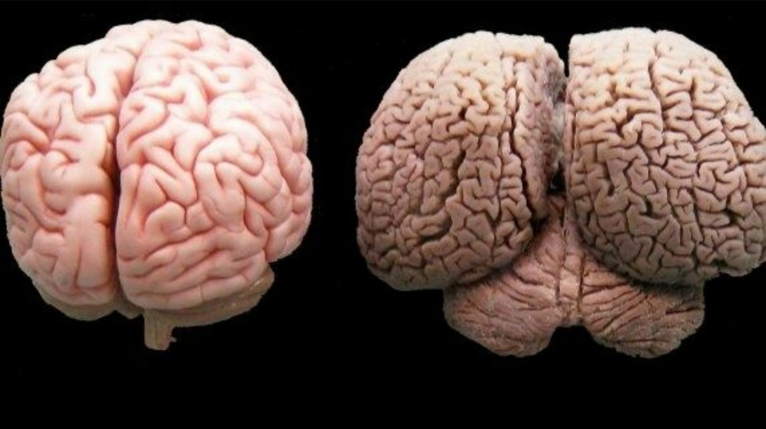
Sunetele sunt produse de niște niște buze fonice (numite inițial și buzele de maimuță) iar structurile nazale superficiale, sacii aerieni, precum si elementele osoase ce constituie craniul și rostrul sunt structuri de reflexie orientând sunetul într-un fascicul printr-o structură adipoasă cu rol de lentilă numit melon - din zona frunții. Structura acestuia e foarte particulară, un ulei special, ce constituie un mediu excelent pentru transmiterea sunetelor.
Momentul trecerii la viața acvatică a presupus această adaptare a producerii de ultrasunete mai ales și datorită faptului că frecvențele înalte au capacitatea de transmitere prin oase. Un scafandru percepe ultrasunete până la 100 KHz dar nu le poate separa sau defini, analizorul nostru fiind limitat adaptativ la 20 KHz. Tursiops aude până la 150 KHz, dar obișnuit comunică și scanează între 40 și 100 KHz.
O altă noutate e reprezentată de modul dual, complex prin care folosesc sunetele. Dincolo de comunicare a devenit importantă recepția sunetelor reflectate - doar la odontocete se pare - cu rol în alcătuirea unei imagini care să o completeze pe cea vizuală. În acest fel au ajuns să vadă sunetele reflectate ca imagini ale mediului, fundului mării sau ale prăzii, vezica flotantă de la peștii pelagici constituind un mediu excelent de reflexie, similar cumva vezicii biliare într-un câmp de examinare echografic.
Dezvoltarea auzului are loc devreme în viața intrauterină - puii născuți după o sarcină destul de lungă dealtfel, sunt foarte dezvoltați. Trăiesc în lichidul amniotic intrauterin o lume a sunetelor care îi vor ajuta să mențină legătura cu mama, dar să-și cunoască și cârdul înainte de a se naște - încă din viața intrauterină. Cu siguranță își cunosc mediul înainte de naștere într-o măsură mai mare decât vertebratele terestre. Nervul 8 - vestibulo-cohlear e de câteva ori mai gros ca la om, iar diferitele formațiuni cerebrale responsabile cu auzul de până la 250 ori mai mari, mai dezvoltate ca la om. Practic dimensiunea mare a encefalului este datorată in special porțiunii auditive.
Interesant este că se păstrează rudimente ale oaselor urechii medii, dar legătura lor cu timpanul nu mai are importanță, transmiterea sunetului făcându-se prin inducție osoasă și în continuare printr-un panicul de grăsime sonoconductoare direct la nivelul bulei timpanice.

Slide 6
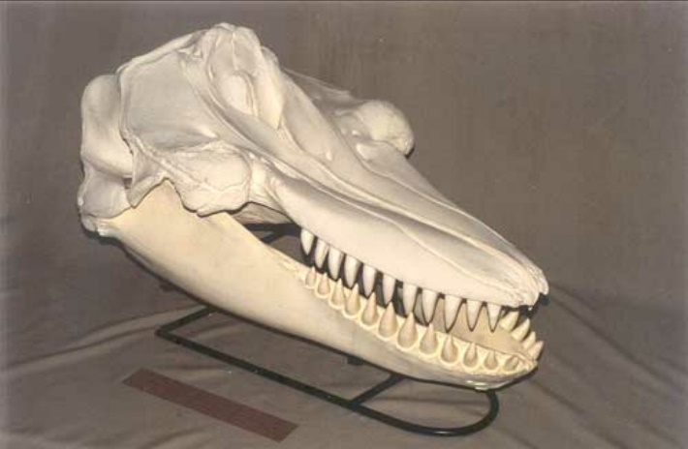
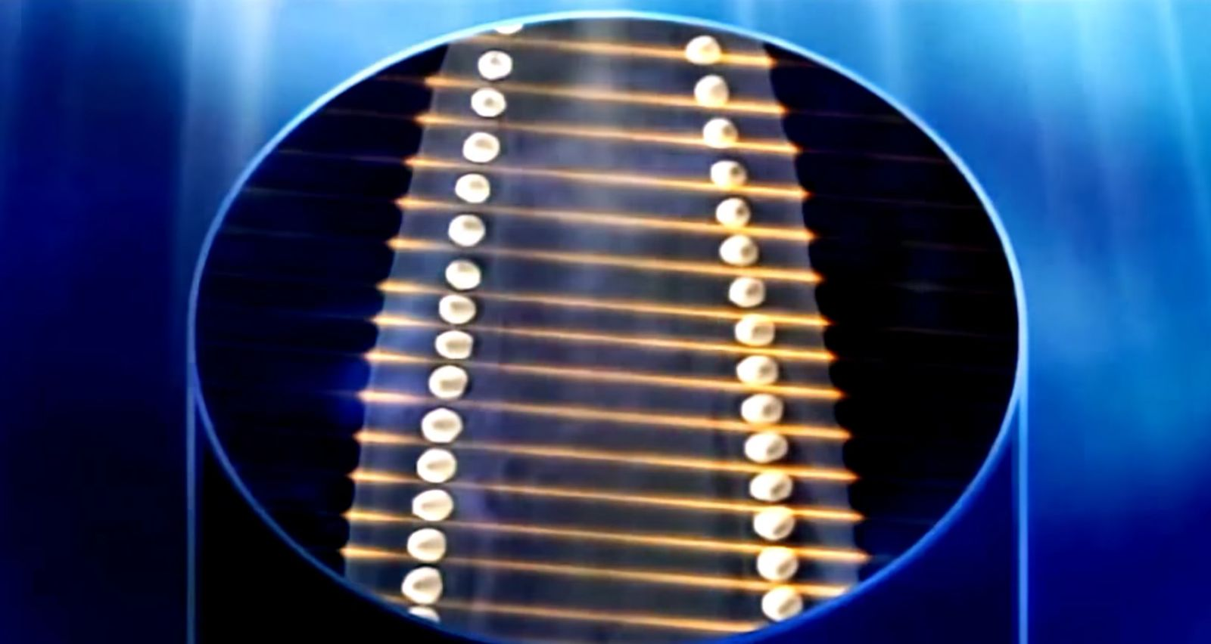
Care sunt formațiunile osoase care preiau însă sunetele până la bula timpanică?
- Dinții și mandibula.
Fenomen descoperit în 2016, numit conductivitate osoasă, deja folosit în prostetica deficiențelor de auz
Interesantă e plasarea regulată a dinților la distanțe egale și asezati fără colinearitate - dar simetric defazați între cele două arcade ale mandibulei pentru a putea identifica și sensul de origine al sunetelor.
Au devenit izodonte - total necaracteristic mamiferelor - nu ca element de primitivitate ci din necesitatea dezvoltării unei structuri omogene de recepție a sunetelor. Altfel, dinții diferențiați ar fi constituit un avantaj evolutiv care iată e eliminat pentru acest deziderat de recepție sonică. Sunetele mai departe se propagă în mandibulă prin transmitere osoasă și de acolo în joncțiunea cu bula timpanică și mai departe în cohlee - melcul auditiv. Toată această trecere se realizează prin interfețe constituite din țesut grăsos special - lipido-ceros, ce permite o transmitere omogenă și intensificată. Acest sistem nu mai depinde nici de presiune - camera urechii medii dacă se presurizează transmite mai greu sunetele, iar cetaceele odontocete vor să se poată hrăni și la 2 km acolo unde presiunea este de 200 atmosfere.

Slide 7
Cerebelul, mai dezvoltat la cetacee decât la oameni, constituie 20% la balene, iar la delfini 15%. Este posibil ca să fi fost o adaptare a creierului de mamifer inițial terestru la viața acvatică (mișcări și coordonări noi), dar sunt cercetători care cred că este implicat în procesarea imaginilor fonice. Un alt motiv pentru care cetaceele au creierul atât de mare îl constituie grosimea axonilor, a fasciculelor nervoase ce transmit informațiile sonore. Viteza de propagare a informațiilor prin terminațiile nervoase e mult mai mare decât la orice animal terestru, inclusiv la om. Fizic, sunetul se propagă de patru ori mai repede în apă decât în aer și în consecință e nevoie de o viteză de integrare și procesare mult mai rapidă inclusiv la diferitele niveluri neurale. Bun, sunetele receptate devin proiecții holografice, imagini care - spun specialiștii - pot fi retrimise ca atare altor delfini din grup. Practic ei nu are mai avea nevoie de un tipar de translație și referință, imaginea fiind proiectată ca atare, ceea ce i-ar face superiori nouă, avand capacitatea superioară de a împărtăși imaginile preluate.
Incă nu se știe nici măcar cu aproximație cum recepționează balenele sunetul. Experimental s-a stabilit un minim de 110 db pentru a genera o reacție, dar cum se face transmiterea încă nu se știe. Oricum se pare că sunetele nu joacă un rol atât de important la misticete. Mandibula nu mai joacă nici un rol în recepție iar dinții pur și simplu nu mai există dispărând după o scurtă prezență în viața embrionarâ - fapt ce ne certifică originea acestora din odontocete. La balene se emit sunete cu frecvențe joase ce se propagă mai departe în apă - zeci de kilometri, comparativ cu cele de frecvență înaltă folosite de delfini. Acestea din urmă se propagă zeci, maxim sute de metri - dar așa cum am meționat anterior, cu o viteză de 4 - 5 ori mai mare - ceea ce creează o acuratețe și o viteză de reacție mai mare în timp real.
Sunetele emise de cetacee fac parte din două categorii - șuierături cu rol de comunicare și clicuri cu rol în echolocație. Pe lângă acestea mai sunt sunete intermediare pulsatile, foarte puternice, adeseori cu rol de atenționare, în agresivitate, componente reproductive, etc. Nu toate odontocetele emit și șuierături, așa cum nu toate balenele emit și clicuri. Șuierăturile au un grad mare de individualitate ca un nume pe care și-l repetă încontinuu. Este un semnal identificator un fel de nume care și-l pronunță la începutul fiecărui mesaj. Practic ei nu se strigă pe nume ci își strigă propriul nume. Ei nu se cheamă ci se prezintă. Acesta inundă repertoriul atunci când un animal e separat de grupul său, iar în alte situații de socializare rămâne doar un debut al comunicării. Normal că aceste sunete de integrare socială sunt omogene pe grupuri de indivizi sau chiar taxonomice (specii înrudite). Sunt mai importante la delfinii pelagici și mai puțin importante la cei costieri unde gestica (limbajul non-sonic) le completează .

Slide 8
Balenele, în majoritate (10 din cele 11 specii) comunică intens prin sunete. Pe lângă pulsații și mormăieli scurte, majoritatea cântă în perioadele de migrație. Cântă doar masculii și doar când stau pe loc în singurătate. Melodia e relativ constantă cu o oarecare tendință de îmbunătățire multianuală. Interesant este cântecul la masculul de balenă singuratic, cum nu se uită el în lunile de migrație - perioade lungi în care nu mai comunică. Se întorc la zonele și perioadele de reproducere și-l reiau așa cum l-au lăsat. El se modifică progresiv totuși în timp având caracter de individualitate, rămânând bineînțeles cu specificitate de specie sau grup taxonomic.
Totuși cât de important este auzul în raport cu văzul pentru mamiferele marine? Cu siguranță mai mult decât la oricare dintre majoritatea mamiferelor terestre. Cumva comunicarea și orientarea e mai importantă chiar și decât la chiroptere care mai au mirosul la dispoziție. Imaginați-vă că vederea cetaceelor are un rol limitat pe distanțe destul de mici, mirosul nemaifiind util, au trebuit să se bazeze tot mai mult pe comunicare și orientare prin sunete. De exemplu la delfinii de râu, care trăind într-un mediu cu turbiditate mai ridicată au un raport mult înclinat spre auz Ilia geoffrensis - delfinul de Amazon fiind mamiferul marin cu vederea cea mai slabă. La fel se poate spune despre marsuin Phocoena phocoena relicta, vânător în ape costiere cu obstacole și turbiditate mai ridicată.
S-a remarcat la orci, cașaloți și într-o mai mică măsură la afalin - tendința de a forma dialecte, un fel de limbaj cu multe elemente sonore specifice grupului. La afalin această particularitate este mai puțin evidentă, probabil datorită faptului că grupurile nu sunt atât de stabile ca la odontocetele de talie mare menționate anterior. Pur și simplu se formează dialecte regionale corespunzătoare unor “culturi”. Sunt grupuri foarte stabile de orci îndeosebi care au comportamente de vânătoare speciale, cu predilecție pe o anumită hrană, somon, foci sau pui de lei de mare ba chiar rechini. Aceste grupuri comunică diferit între ele folosind sunete specifice într-o măsură foarte mare. Această descoperire este foarte interesantă, fenomenul acesta des întâlnit la păsări (gândiți-vă la cântecul canarilor), la restul mamiferelor e practic inexistent. Aceasta demonstrează că aceste ființe se bazează mult pe o comunicare puțin întipărită genetic, fiind atât bogată cât și recentă. Seamănă din acest punct de vedere din nou cu noi.

Slide 9
Pe scurt, cetaceele vociferează destul de mult, misticetele cu sunete joase ce se propagă departe în apă și odontocetele cu sunete înalte și puternice ce se propagă mai puțin, dar folosesc ecourile lor la orientare și hrănire. Viața socială și indisponibilitate altor simțuri i-a obligat să o facă.
Animalele terestre aud frecvențe corelate cu dimensiunile lor. Microchiropterele (liliecii) aud până la 200 kHz, șoarecele la 90 kHz, pisica la 70, câinele 50, omul 20 și elefantul la 12 kHz maximum. Se poate face o corelație între mărimea și lungimea cohleei din urechea internă și frecvența auzită. Această corelație se menține și la cetacee cu rezerva că în comparație cu animalele terestre, cel puțin la odontocete, frecvențele nu ar trebui să fie atât de mari. Totuși, având în vedere originea lor într-un mamifer de talie mică și particularitățile de transmisie sonoră multe mai bune ale apei, se poate accepta tiparul actual și suprapune - cu anumite corecții - peste cel al mamiferelor terestre.
Toate aceste particularități au la bază modificări morfologice uneori extreme. Canalele semicirculare ce formează aparatul vestibular sunt foarte reduse la cetacee, în special la Odontocete. Pe de o parte mediul de imponderabilitate relativă nu mai cere un echilibru iar pe de altă parte “râul de mișcare” nu mai apare. S-a constatat ocazional că oamenii cu aceste canale eliminate se descurcă destul de bine și nu mai au nici un fel de rău de deplasare. Pe fondul fuziunii vertebrelor cervicale reducerea mișcărilor capului au dus la eliminarea necesității unui echilibru. Nu se poate spune același lucru și despre pinipede.
Poate că este interesant să vă explic puțin efectul Doppler. Un obiect generator de unde sonore - o ambulanță de exemplu, se aude mai tare și mai ascuțit când se apropie și mai încet și mai grav când se îndepărtează. La fel și stelele ce se apropie se văd albastre iar cele ce se îndepărtează - roșii. Așa s-a aflat că universul este în expansiune, majoritatea fiind roșiatice. Liliecii folosesc aceste efect ca mijloc de bază de a localiza prada. Cetaceele se pare că nu folosesc acest efect Doppler. Viteza mare de propagare a sunetelor în apă nu necesită obținerea unor imagini seriate într-un timp real așa cum se întâmplă la lilieci de exemplu.

Slide 10
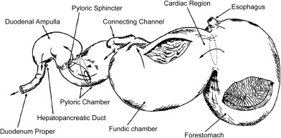
Aparatul digestiv / digestive system
Aparatul digestiv la cetacee are niște particularități derivate din contextul biologic evolutiv în care s-au format. Cu doar aproximativ 60 milioane de ani în urmă au apărut Poaceele - ierburile perene, bogate în celuloză și siliciu, ca răspuns la răcirea planetei și indisponibilizarea apei în ghețari. Imediat au apărut ca într-o cursă a înarmărilor și dinții mari la ierbivore dar și stomacul pluricompartimentat ce deține și un filtru între acestea - cu rol de reținere a fibrelor nedescompuse de bacteriile celulozolitice.
Din rumegătoare, la un moment dat - de încălzire în Eocen - au evoluat primele mamifere acvatice într-un context insular, al Indiei de azi atunci nealipită continentului asiatic. Toate cetaceele de azi moștenesc stomacul tricompartimentat al rumegătoarelor primitive, între care au mai rămas pe uscat doar camelidele (inclusiv lama). Această arhitectură le permite ingestia unei cantități mari de hrană, depozitarea pregastrică și disponibilizarea progresivă la digestie.
Dezavantajul filtrului pregastric e reprezentat de incapacitatea tranzitării filtrului de către corpii străini ingerați, cu precădere plastice care ajung să fie ingerate în joacă, sau fiind niște orbi păcăliți de vederea sonoacustică care poate face casaloții de exemplu să fie păcăliți de ecostructura similară cu prada lor, reprezentată de nevertebrate moi, de mari dimensiuni (calmari de ex.)
Un rol important în fertilizarea oceanelor e reprezentat de fecalele flotante care readuc nutrienții la suprafață, disponibili astfel florei acvatice.
Lara Horstmann – Enciclopedia mamiferelor marine

Slide 11
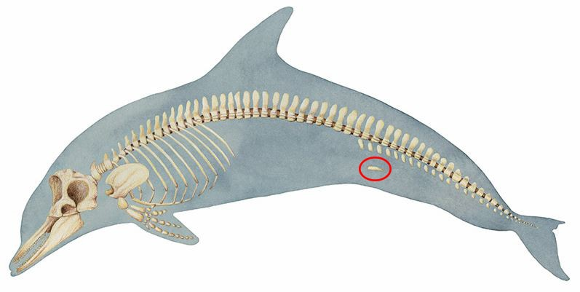
Aparatul locomotor / locomotion
Modificările adaptative cele mai vizibile au survenit la nivelul sistemului osos, cu alunecarea posterioară a oaselor craniene, sudarea vertebrelor cervicale, modificarea centurii scapulare și a amembrelor anterioare, eliminarea (nu totală) a membrelor posterioare, cu păstrarea centurii pelviene.
Interesantă este structura osoasă a pedunculilor pectorali în opoziție cu cartilajul neosos a pedunculilor dorsali și caudali.
Se observă prezența unor componente din centura pelvină care servesc inserției aparatului genital mascul.
Oasele craniene și craniul în general este mult retras în raport cu bulbul frontal care are rol în bioacustică, practic în generarea și orientarea fasciculelor sonore.
Locomoția acvatică cu mișcări dorsoventrale are ca explicație biomecanica structurală a coloanei vertebrale derivată dintr-un mamifer cu piept adânc corespunzător unor capacități respiratorii și digestive la nivelul necesităților energetice pentru termoreglare.

Slide 12
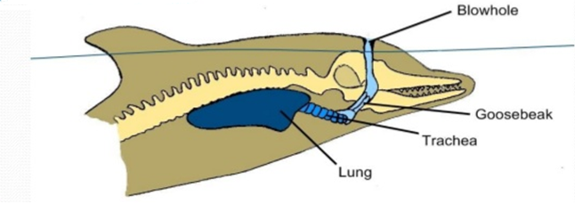
Aparatul respirator / respiratory system
Principalul eveniment constă în mutarea dorsală a orificiului respirator devenit ulterior event. Dublu la balene, simplu la delfini, asimetric la cașaloți. Poziționarea acestuia permite ieșirea la suprafață a unei părți cât mai mici cu un efort minim și orice inspir este prededat pentru siguranță de o expirație forțată, particularizând mișcările respiratorii ca active în ambele direcții.
Căile respiratorii și digestive sunt complet separate, posibilitatea de a se înneca fiind eliminată la două nivele: primul este ciocul de gâscă evoluat din laringe, care separă la nivelul acestuia căile respiratorii și digestive, iar al doilea nivel este reprezentat de orficiul exterior care este predefinit închis, animalele neînnecându-se nici în cazul pierderii cunoștinței.
Aferent căilor respiratorii superioare, se găsesc de regulă doi diverticuli asimetrici, folosiți în generarea de sunete fără pierdere de aer, acesta făcând un du-te/vino la nivelul unor buze fonice ce generează sunete diverse de fecvențe joase la balene și înalte la delfini, extrem de puternice la odontocetele de talie mare (cașaloți).
Plămânii nu sunt proporțional mai mari ca ai mamiferelor terestre, dar au o funcționalitate aproape de 100%, cu alveole ce au o rețea capilară dublă și elasticitate mult mai mare. În imersie aerul rezidual se elimină complet prevenind formarea emboliei gazoase de decompresie

Slide 13
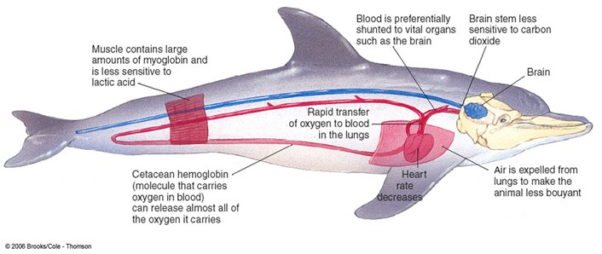
Aparatul circulator / circulatory system
Își protejeazățesuturile vitale de embolia generată de ieșiri bruște la suprafață prin existența unei rețele speciale de capilare în pleură și meninge-retemiriabilis, cu rol în reținerea bulelor de gaze ce pot apărea și protejarea astfel a organelor importante. (creier-plămâni)
Își pot gestiona frecvența cardiacă, fluxul sangvin prin organele digestive, reducându-le în imersie. Mioglobina musculară este capabilă de a ceda și înapoi oxigen sângelui

Slide 14
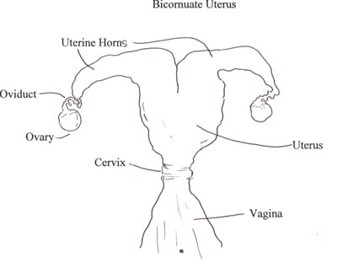
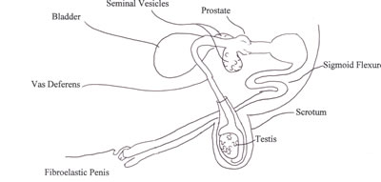
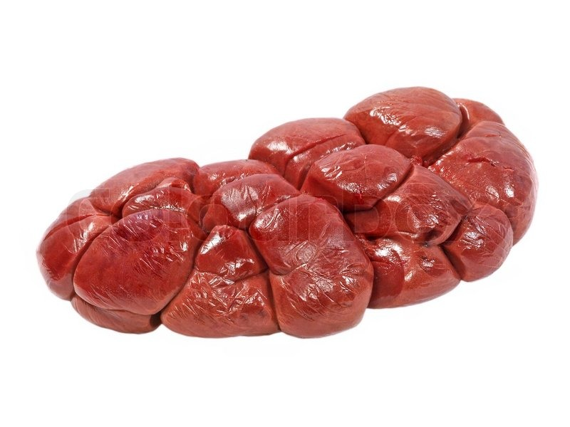
Aparatul reproducător și excretor / reproduction and excretion
Cetaceele trăiesc solitare sau în grupuri, segregate sexual, cu o sezonalitate reproductivă destul de strictă, cu pui născuți după o gestație lungă la sfârșitul căreia se integrează sonoacustic în grup.
Aparatul excretor este reprezentat de doi rinichi boselațica la rumegătoare (dovedind originea evolutivă a cetaceelor) care ca particularitate funcțională au capacitatea de eliminare a exesului de sare, protejând astfel echilibrul hidroelectrolitic, ce nu este atât de strict ca la mamiferele terestre.

